Slide 1
Исследовательская работа в рамках образовательного проекта
«Моя будущая профессия – следователь»
Номинация: «Моя будущая профессия – следователь»
Тема: Аффект – обстоятельство, смягчающее ответственность за убийство
Федеральное государственное казённое общеобразовательное учреждение
«Севастопольский кадетский корпус Следственного комитета Российской федерации имени В.И.Истомина»
Выполнили:
кадеты 9-б класса (92 взвода)
Серёгина Кристина Вячеславовна
Тамарова Дарья Сергеевна
Научный руководитель:
учитель специальных дисциплин
учебно-методического отдела
Коваленко Владимир Юрьевич

Slide 2
Актуальность темы исследования заключается в тщательном изучении преступлений против жизни человека.
Цель исследования: узнать о всех видах и состояниях аффекта, чтобы в дальнейшем уметь их различать и применять знания на практике.
Задачи исследования:
• Разобрать понятие аффекта
• Изучить разновидности аффекта
• Разобрать состав преступлений по ст.107 и ст. 113 УК РФ
• Изучить пример из следствия
• Сделать выводы по проделанной работе

Slide 3
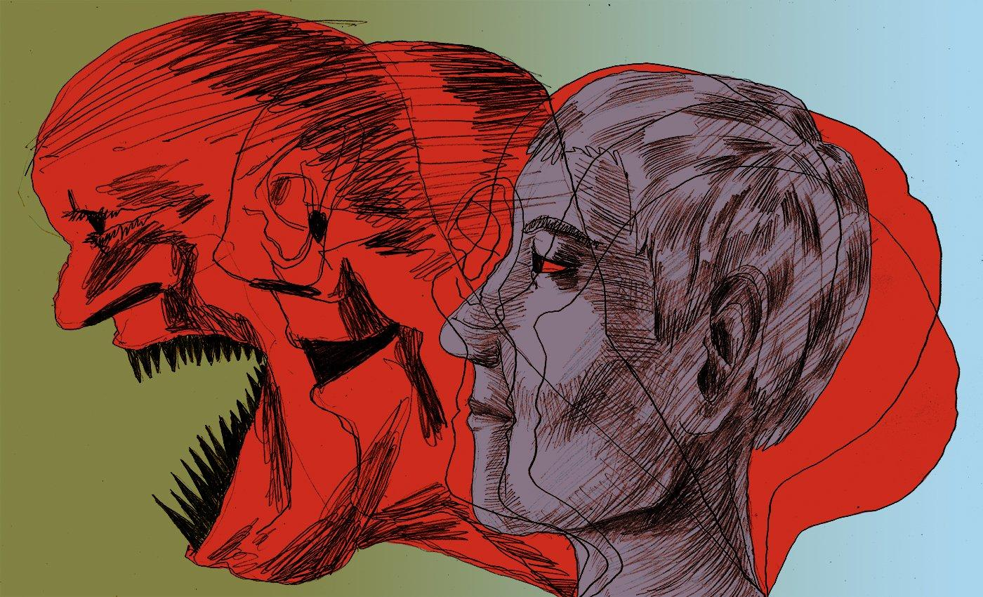
Введение
В настоящее время квалификация аффективных преступлений по ст. 107 и ст. 113 УК РФ является довольно острой практической проблемой.

Slide 4
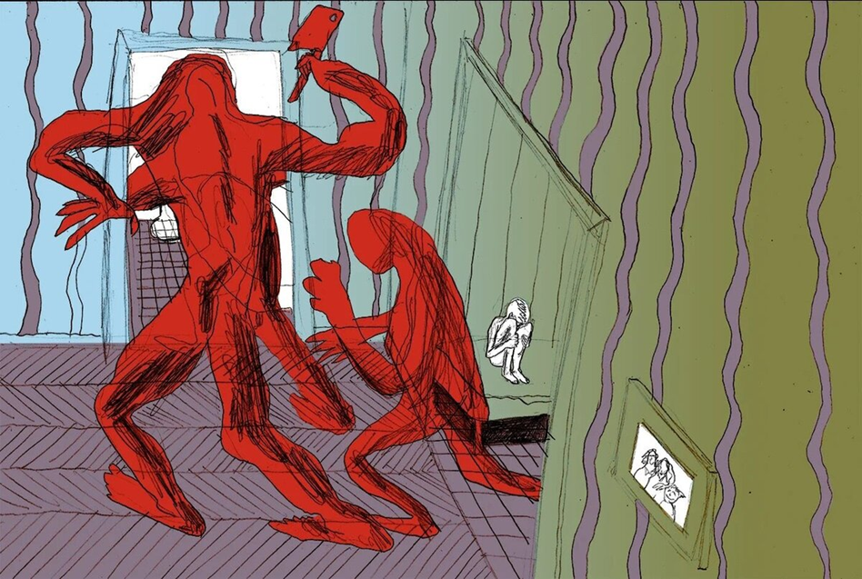
Понятие аффекта
Аффект – убийство, совершенное в состоянии внезапно возникшего сильного душевного волнения, вызванного насилием, издевательством или тяжким оскорблением со стороны потерпевшего либо иными противоправными или аморальными действиями (бездействием) потерпевшего.
Убийство в состоянии аффекта совершается непосредственно сразу после воздействия раздражающего фактора.

Slide 5
Разновидности аффекта
Выделяют два основных вида аффекта: патологический и физиологический.
Случай аномального аффекта
Физиологический аффект связывается с внезапно возникшим сильным, но кратковременным душевным волнением. Человек не теряет полностью понимания ситуации и совершаемых им действий, но практически не контролирует их.
Патологический аффект - кратковременное болезненное психическое расстройство, сопровождающееся глубоким помрачением сознания, импульсивными актами, частичной или полной потерей памяти (амнезией).
В случаях, когда обвиняемый находится в легкой степени алкогольного опьянения и в то же время проявляет признаки аффективного состояния, мы сталкиваемся не с физиологическим аффектом, а с аномальным аффектом.

Slide 6
Разбор состава преступлений по ст. 107 и ст. 113 УК РФ
В Уголовном кодексе РФ содержатся две статьи, предусматривающие
ответственность за совершение преступления в состоянии аффекта:
Совершение убийства (ст. 107) и причинение тяжкого
или средней тяжести вреда здоровью (ст.113).
Состав преступления ст.107 УК РФ:
Объект преступления - жизнь человека.
Объективная сторона выражается в лишении жизни другого человека.
Субъективная сторона характеризуется виной в форме внезапно возникшего прямого или косвенного умысла. Умысел может быть конкретизированным или не конкретизированным.
Субъект преступления - физическое, вменяемое лицо, достигшее шестнадцатилетнего возраста. Лица в возрасте до 16-ти лет за умышленное причинение смерти в состоянии сильного душевного волнения ответственности не несут.
Состав преступления ст. 113 УК РФ 1.
Объект: общественные отношения, обеспечивающие безопасность здоровья граждан;
Объективная сторона: состоит в причинении тяжкого или средней тяжести вреда здоровью лица, спровоцировавшего своим противоправным или аморальным поведением состояние аффекта у виновного;
Субъект: физическое лицо, достигшее к моменту совершения преступления 16 лет;
Субъективная сторона: характеризуется умышленной виной. Умысел (внезапно возникший и аффектированный) может быть, как прямым, так и косвенным.

Slide 7
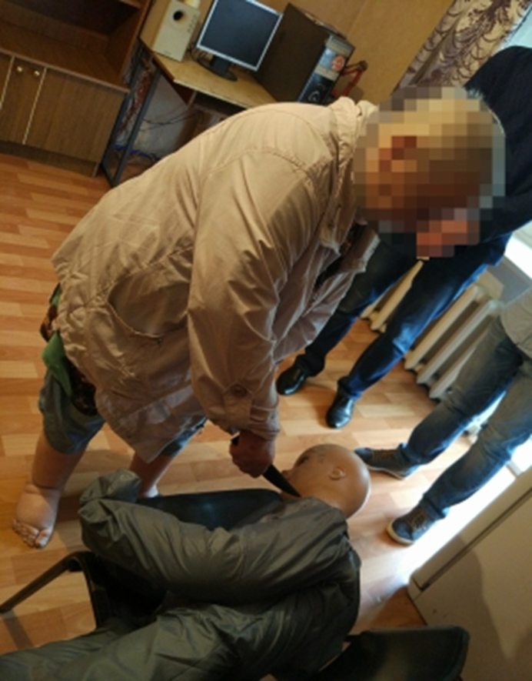
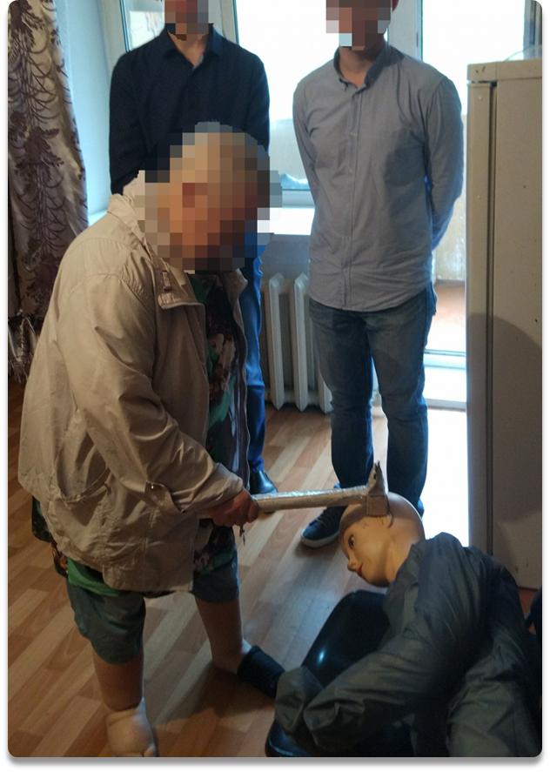
Пример из следствия (убийство в состоянии физиологического аффекта)

Slide 8

Заключение
Преступление, совершенное в состоянии аффекта, считается судом смягчающим обстоятельством, если имеются определенные условия.
Состояние аффекта может быть вызвано только теми действиями (бездействием), которые указаны в Уголовном кодексе РФ.
Таким образом, аффект в уголовном праве - это внезапно возникшее сильное душевное волнение, вызванное противоправными или аморальными действиями (бездействием) потерпевшего.

